Slide 1
ICOSARI-KH-Surveillance – Anteil COVID-SARI-Fälle (J09 – J22)
Notes:
Abbildungsunterschrift:
Abb. x: Wöchentliche Anzahl der SARI-Fälle (ICD-10-Codes J09 – J22) sowie Anteil der Fälle mit einer zusätz­lichen COVID-19-Diagnose (ICD-10-Code U07.1!) unter SARI-Fällen mit einer Verweildauer bis zu einer Woche von der 12. KW 2020 bis zur 50. KW 2020, Daten aus 72 Sentinelkliniken.
Text: In 72 Sentinel-Krankenhäusern waren in der 50. KW 2020 deutlich mehr als die Hälfte aller SARI-Fälle (Hauptdiagnose Influenza, Pneumonie oder sonstige akute Infektionen der unteren Atemwege) mit COVID-19 hospitalisiert. Der Anteil an COVID-19-Erkrankungen bei SARI-Fällen ist in der 50. KW leicht gestiegen und lag bei 68 % (Abb. X).

Slide 2
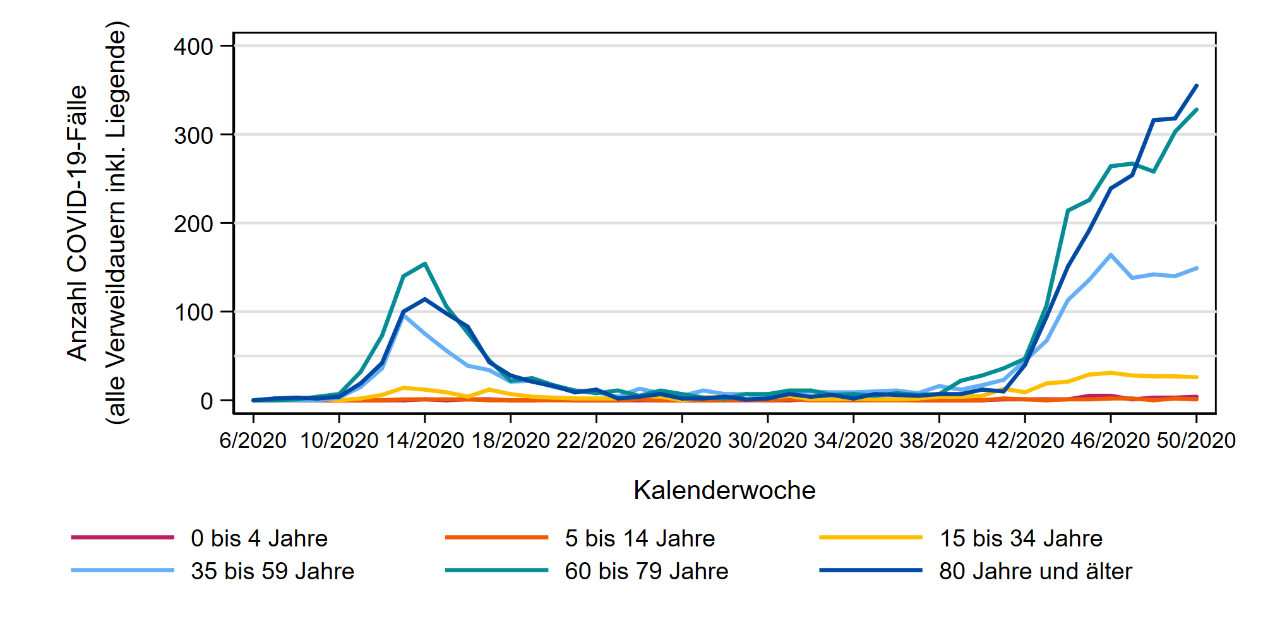
ICOSARI-KH-Surveillance – COVID-SARI-Fälle (J09 – J22) bis zur 50. KW
alle Fälle, auch noch liegende
80+ Jahre
60-79 Jahre
Notes:
Abbildungsunterschrift:
Anzahl der Fälle (inkl. noch hospitalisierter Patienten mit vorläufigen Diagnosen, Daten noch nicht vollständig) mit schweren akuten Atemwegsinfektionen und COVID-19-Diagnose in 72 Krankenhäuser im ICOSARI-Sentinel pro Altersgruppe und Kalenderwoche.
Text: In den letzten Wochen ist die Zahl der hospitalisierten Fälle mit akuten Atemwegsinfektionen und COVID-19-Diagnose insbesondere in den Altersgruppen ab 60 Jahren stark angestiegen. In der Altersgruppe der 35- bis 59-Jährigen hat sich die Zahl der SARI-Patienten mit COVID-19-Diagnose bis zur 50. KW auf einem hohen Niveau stabilisiert, das sonst nur zum Höhepunkt saisonaler Grippewellen erreicht wird.

